Slide 1

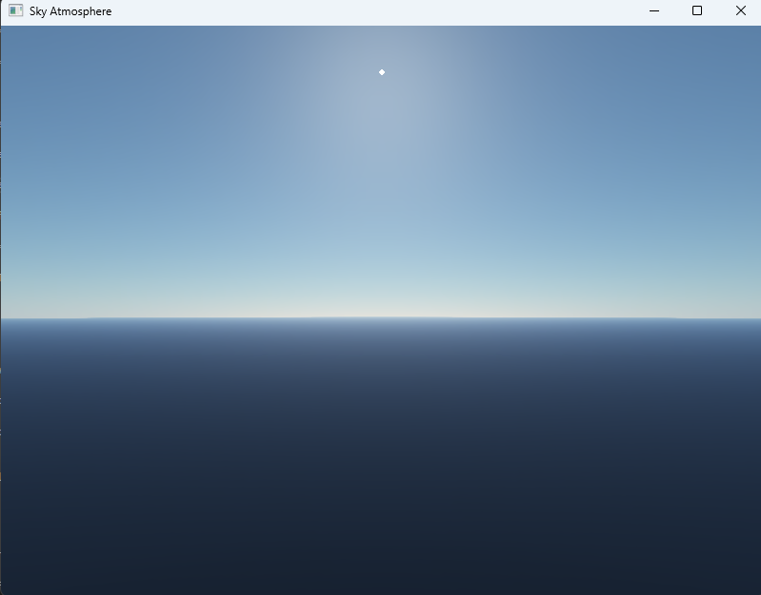
Sky Atmosphere
대기환경 구현(개인 공부)
https://sebh.github.io/publications/egsr2020.pdf
https://github.com/sebh/UnrealEngineSkyAtmosphere
위 링크의 DirectX 구현 버전 참고 OpenGL 구현
렌더 패스
Transmittance LUT
SkyView LUT
PostProcess

Slide 2
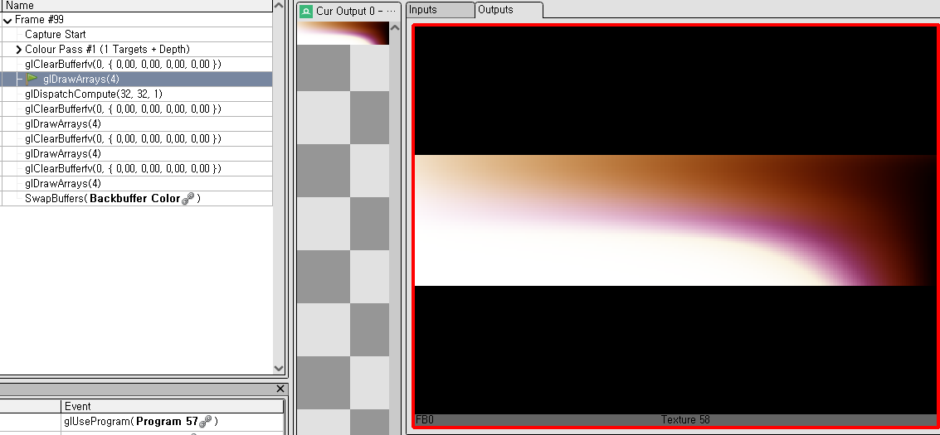
Transmittance LUT
투과율 렌더링
Fullscreen Quad
uv.x : 고도(0 Bottom, 1 Top)
uv.y : 천정 고도각
위 고도 및 천정 고도각으로 WorldPos, WorldDir 계산
레이마칭 수행하여 Extinction(Luminance 원본에서 남
은 비율) 누적 계산
레이마칭 수행 값을 텍스처에 저장

Slide 3
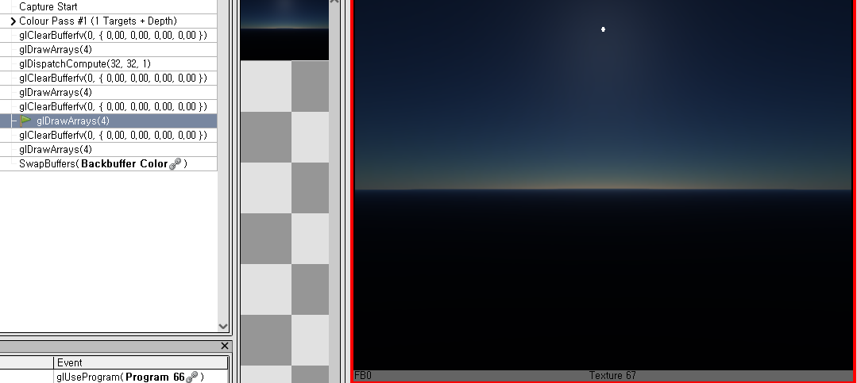
SkyView LUT
하늘 렌더링
Fullscreen Quad
입력 텍스처 : Transmittance LUT
Uv.y 0.5 : 지평선
Uv.y 0.5 ~ 1.0 : 지평선 위, 경도
Uv.y 0.0 ~ 0.5 : 지평선 아래, 경도
Uv.x : (0.0, 0.5, 1.0) -> (0도, 90도, 180도), 위도
WorldDir : 위도, 경도 이용 계산
WorldPos : 카메라 위치(camera + planet bottom radius)
SunDir : 태양 위치
레이마칭 수행하여 남아있는 Luminance 누적 계산 : Luminance * Mie * Rayleigh * Transmittance LUT sample

Slide 4
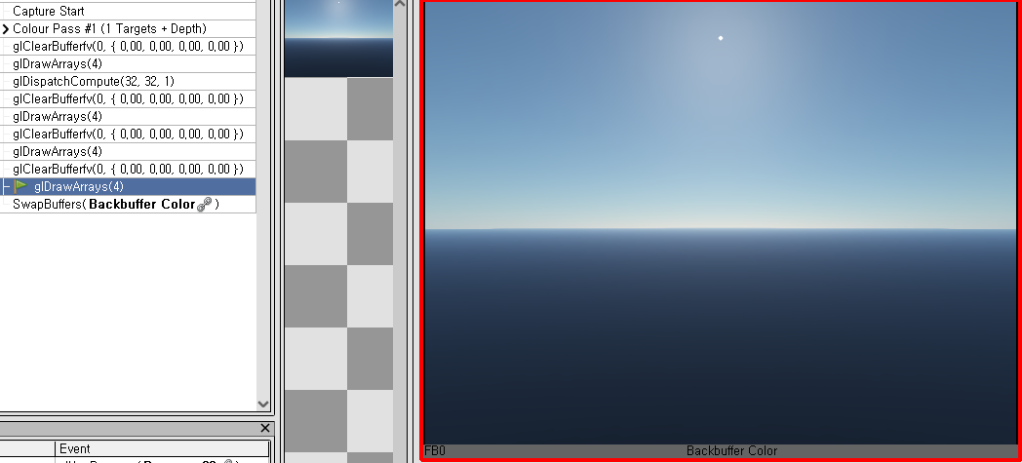
Final PostProcess
노출 보정
입력 텍스처 : SkyView LUT
출력 : Back buffer
밝기 조정

Slide 5
Misc
소스 코드
https://github.com/ugeun-ji/SkyAtmosphere
실행 : SkyAtmosphereOpenGL.sln -> Debug, x64
미구현 사항(추후 구현)
Multi Scattering LUT : Compute Shader, 코드에는 있으나 디버깅중(출력 적용은 안되어 있음)
Arial Perspective LUT : 장애물 고려 Luminance 계산

